Slide 1
PHP LENGOAIA
2. UNITATEA - FUNTZIOAK
Web garapena zerbitzari-ingurunean
Txurdinaga 2024-25

Slide 2
2.
Web programazioa PHPrekin
Funtzioak

Slide 3
Zer da funtzio bat?
Funtzioak modu independentean egiten diren ekintzak dira; eragiketa horren bidez, kodea trinkoagoa, irakurgarriagoa eta arazteko errazagoa da.
Bi mota daude, kanpokoak eta barnekoak, hau da, script-ean sartzen ez direnak baina kanpoko artxibo batean eskuragarri daudenak eta script-ean sartzen direnak.
Hauei ezker beraz, kodea errezago irakurriko da, agindu berdinak ez ditugu behin eta berriro errepikatu behar izango etab…

Slide 4
Funtzio motak
Hizkuntzaren jatorrizkoak: PHPrekin zuzenean sartzen direnak.
Hizkuntzaren hedadura: PHPtik kanpoko liburutegietan daude, eta, beraz, berariaz instalatu behar dira.
Erabiltzaileak definituak: erabiltzaileak berak sortzen dituenak bere kodea idazterakoan.

Slide 5
Hizkuntzaren jatorrizkoak
PHPren banaketarekin, hainbat luzapen gehitu egiten dira, baina izan daiteke funtzionatzeko prest egotea, hau da “habilitatutik” ez egotea. Horiek aktibatzeko php.ini fitxategian egin beharko da.
Hurrengo estekan dituzue PHPk barnean dituen funtzioen zerrenda:
https://www.php.net/manual/es/indexes.functions.php

Slide 6
Hizkuntzaren hedadura (extensión)
PHP lengoaiarako luzapenak lortzeko PECL erabil dezakezu.
PECL PHP-rako luzapenen biltegi bat da. PHPrekin batera, pecl komando bat ere badago luzapenak instalatzeko erabil dezakezuna
Hurrengo esteketan duzuez pausu guztiak PECLren instalazioari buruzkoa:
https://www.php.net/manual/es/install.pecl.php
Edo
https://pear.php.net/manual/en/installation.php

Slide 7
Erabiltzaileak definituak
PHPk erabili ditzakegun pila funtzio ditu.
Baina guk ere gureak erabili ditzakegu.
Funtzioen erabilerak jarraibide bat baino gehiago elkartzeko aukera ematen digu eta horrela behin baino gehiago erabili ahalko genituzke hainbat tokietatik.

Slide 8
Zer da funtzio bat?
Funtzio bat lan bat edo gehiago egiten dituen kode bloke bat.
Izen batekin identifika dezakegu deitzeko eta parametro edo argudioak ere pasa ditzazkegu.
Aldi berean balio bakar itzultzeko aukera du ere.
Funtzioak noiznahi dei daitezke beharrezko denean eta abantaila nagusi hau izatea: kodea berrerabiltzeko aukera ematen digute, beharrik ez izateko berriz idatzi.
Funtzioaren kodea bakarrik exekutatuko da funtzioari deitzen zaionean.

Slide 9
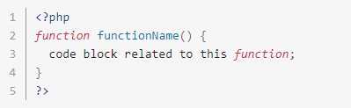
Itzultzeko adierazpena beharrezkoa da funtzioan, bestela errorea botatzen du.
Funtzio bat definitzeko, function erreserbatutako hitza erabili behar dugu.
PHP funtzio pertsonalizatu bat deklaratzeko, erabili sintaxi orokor hau;

Slide 10
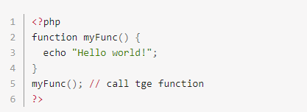
Funtzioak definitu eta exekutatu
- Goiko adibidean, funtzioa function gako-hitza erabiliz deklaratzen da. Horren ondoren, parentesi biribilak function() funtzioaren hasiera adierazten du.
- Funtzioaren kode-blokea {-rekin hasten da eta }-rekin amaitzen da.

Slide 11
Funtzioak definizioa
PHPk ez du maiuskulak eta minuskulen artean bereizten, beraz Adibide () eta adibide () funtzio bera izango zen berez, baina ohitura hartu behar dugu beti modu berdinean izendatzen, eta hoberena minuskuletan egitea izango litzateke.
PHPk ere horrela egiten bait du.
Parentesiak beti dira derrigorrezkoak funtzioa definitzerakoan eta baita deitzerako momentuan, naiz eta parametrorik izan ez.

Slide 12
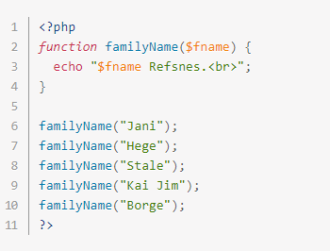
Funtzioaren argudioak
Funtzioen parentesi barruko parametroei funtzio argumentuak deitzen zaie. Funtzioen argumentuak bakarrak edo anitzak izan daitezke. Funtzio anitzeko argumentuak komaz bereizten dira.
Parametro bakarreko
adibidea dugu hau:
Zer uste duzu aterako duenik
pantailatik?

Slide 13
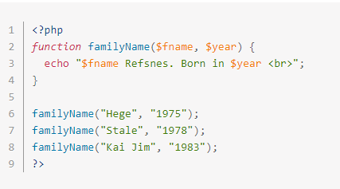
Funtzioaren argudioak
2 parametrodun funtzioa horrela izango litzateke:

Slide 14
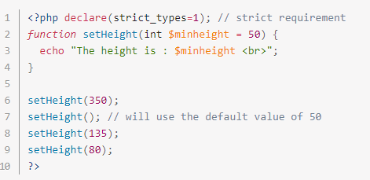
Parametroen balio lehenetsia
Funtzio batek balio lehenetsi bat eslei diezaioke argumentuari. Funtzioari deitzea ahalbidetzen du argumentu hori pasatu gabe.
Argumentu nahikorik ez duen funtzio bati deitzen saiatzen bazara, errore bat emango du. Hala ere, beti dago hori saihesteko moduren bat, parametroari
balio lehenetsia emanez.

Slide 15
Parametroen balio lehenetsia
Izan kontutan balio lehenetsia ezin dela aldagai bat izan, expresio bat baizik.
Balio lehenetsia duten parametroak beti azkenekoak izan behar dira.
function muestranombre ($nombre, $titulo= "Sr."){
print "Estimado $titulo $nombre:\n";
}
muestranombre (“Fernández”);
muestranombre (“Fernández”, "Prof.");
Irteera:
Estimado Sr. Fernández:
Estimado Prof. Fernández:

Slide 16
Parametroak erreferentziaz pasatzea
Aldagai bat erreferentziarik gabe erabiltzen bada, ezin izango duzu funtzioaren barruko balioa aldatu. Hobeto esanda, kasu honetan, OSak argumentuaren bi kopia sortzen ditu. Funtzioaren barruan argumentuaren balioa aldatuz gero, kopiaren balioa aldatuko litzateke.
Bestalde, aldagai bat erreferentziaz pasatzen bada (& ikurra erabiliz), ez du kopia berria sortzen, aldagaiaren helbidea pasatzen du. Beraz, funtzioen barruko balioa aldatzeak jatorrizko argumentuaren balioa aldatuko du.

Slide 17
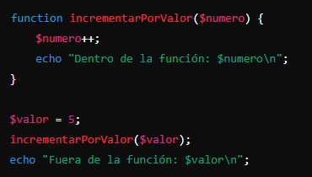

Abibidea - Parametroak “Por valor” eta “Por referencia”
“Por valor”
Bi aldagai ezberdinak dira, lehenengo aldagaiaren kopia bat egiten du

Slide 18
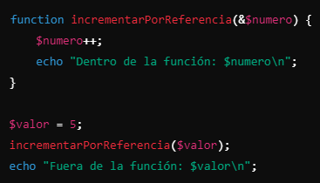

Abibidea - Parametroak “Por valor” eta “Por referencia”
“Por referencia”
Ez du kopiarik egiten, aldagaiaren helbidea pasatzen du

Slide 19
Balioak itzuli
return instrukzioak funtzioaren exekuzioa geldiarazten du eta balioa itzultzen du.
<?php
function sum(int $x, int $y) {
$z = $x + $y;
return $z;
}
echo "5 + 10 = " . sum(5, 10) . "<br>";
echo "7 + 13 = " . sum(7, 13) . "<br>";
echo "2 + 4 = " . sum(2, 4);
?>

Slide 20
Ariketa 21
Bi zenbaki jasotzen dituen php funtzio bat egiten du, eta haien batezbesteko aritmetikoa itzultzen du.
Froga ezazu funtzioa adibide batekin
Ariketa 22
Sortu funtzio bat erreferentziazko parametro bat jasotzen duena, unitate baten gehitzen du. Froga ezazu funtzioa adibide batekin.

Slide 21
Ariketa 23
Produktu baten BEZa kalkulatzeko balio duen funtzio bat egiten du. Bi parametro izango ditu: lehenengoak salneurria, eta bigarrenak aplikatu beharreko BEZa.
Hautazkoa izango da, eta, jasotzen ez bada, %21eko BEZa kalkulatuko da. Froga ezazu funtzioa adibide batekin

Slide 22
Funtzioak eta parametroei buruzko funtzio eta propietate bitxiak
Funtzio baten definizioan, jaso beharreko parametroen GUTXIENEKOA definitzen ari dKlegu.
Horiek berrezkuratzako:
- func_num_args: parametroen zenbakia adierazten du
- func_get_args: array bat ematen du parametro guztiekin
- func_get_arg(0): lehenengo parametros ematen digu

Slide 23
global deklarazioa
global hitza barik funtzioaren barruan $a ez legoke definiturik eta Warning aterako litzateke programan….
<?php
$a = 5;
function froga (){
global $a;
$b = $a;
print "a aldagaiaren balioa da $a eta b aldagairena $b";
}
froga ();
?>

Slide 24
Algagai estatikoak
<?php
function froga (){
static $a = 0;
$a++;
// $a aldagaia funtzioari deitzen zaion bakoitzean handitzen da
}
froga ();
?>
static - aldagai estatikoak deklaratutako sententzia berean hasieratu behar dira, horrela funtzioa deitzen zaion lehenengo aldian bakarrik hasieratuko da.
Aldagai honek ez du bere balioa galtzen deitzen dugun bakoitzean.

Slide 25
Ariketa 24
Funtzio bat duen programa bat egiten du, 0 balioarekin hasieratuko duen aldagai estatiko batekin, eta, deitzen den bakoitzean, handituko dugu baten balio hori, funtzioak balioa bueltatuko du.
Behin funtzioa sortuta duzunean, deitu funtzioari 3 aldiz, eta bistaratu itzulitako balioa funtzioari deitzen diogun bakoitzean.

Slide 26
Ariketa 25
Programa bat sortu behar duzu, ikasleen eta haien kalifikazioen erregistroa eramateko. Horretarako array asoziatibo bat erabili behar duzu informazio guztia hori gordetzeko.
ikasleaSortu funtzioa sortuko dugu, hiru parametro onartzen dituen funtzioa: ikaslearen izena, adina eta kalifikazioa adierazten dituena. Funtzioak ikaslea erregistrora gehitu eta erregistro eguneratua itzuli behar du.
Sortu ezazu ikaslearen izena eta erregistro osoa erakusten duen funtzioa. Funtzio honek ikaslea erregistroan izatekotan, bere izena, adina eta kalifikazioa erakutsi behar ditu, bestela erregistroan ez dagoela idatziko du. ikasleaErakutsi izena izango du funtzioak.
Funtzio horiek erabiliko dituen programa nagusi bat sortuko duzu, erregistroan gutxienez hiru ikasle sartzeko, eta informazioa erakusteko.

Slide 27
Ariketa 25B
Aurreko ariketari buelta bat emango diogu…..
Oraingo honetan, ikasleen kalifikazioak bat bakarra izan beharrean, 6 izango dira, modulu guztien kalifikazioak. Beraz, arraya aldatu beharko da, multidimesionala bihurtzen.
Eta bestetik, funtzio berri bat sortu behar duzu, batazbestekoa izenarekin, non ikasle baten erregistroa onartu eta kalifikazioen batez bestekoa kalkulatzen duen. Funtzioak kalkulatutako batezbestekoa itzuli behar du.

Slide 28
Errekurtsibitatea
PHPk errekurtsibitatea onartzen du ere, hau da, funtzio batek bere buruari deitu diezaioke. Hau da, funtzioaren kodearen barruan badago funtzio horreri egindako deia, baina noski, beste parametro bategaz.
function recursiva($arg){
Instr1;
recursiva($arg2);
instr2;
}

Slide 29
Errekurtsibitatea
Honen adibide arrutan izaten da zenbaki baten faktoriala lortu nahi dugunean, hurrengo adibidean dugu horren kodea. Eta naiz eta beste modu baten ere egin daitekeen, hau era bat da:
function factorial($n){
if($n==1)
return 1;
else
return $n * factorial($n-1);
}
$resultado = factorial(3);
echo $resultado;

Slide 30
include() y require()
Bi funtzio hauek deia egiten diete kanpoko beste fitxategi batzuei, baina modu ezberdinean:
include() - fitxategian dagoen kodea modu literal baten txertatzen dugu gure scriptean
require() - honegaz esaten diogu gure scriptak beharko duela fitxategi horretan dagoen kode zati bat.
Horrek fitxategiak ez dute zertan php fitxategiak izan behar, edozein motatakoa izan daiteke.

Slide 31
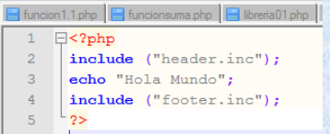

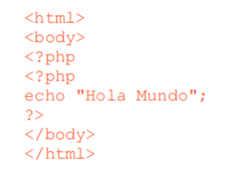

include()
Demagun horrelako kode bat topatzen dugula:
Header.inc kode hau baldin badu:
Gure kodea horrela gertauko litzateke:
Eta footer.inc beste hau:

Slide 32
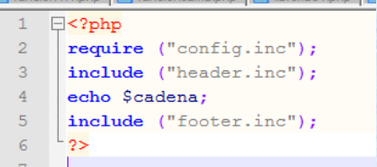

require()
Badugu hurrengo kodea:
Izan daiteke adibidez config.inc izatea horrelako zeozer:

Slide 33
include() y require()
Bi funtzio hauen arteko ezberdintasun bat da ere, includen edo requiren dagoen fitxategi bat faltatzekotan, includeren kasuan warning bat aterako da, baina scripta exekutzatzen jarraituko du, aldiz require-ren kasuan errorea emango du eta scripta geldituko da.
Existitzen dira ere include_once() eta require_once(), kasu honetan funtzioa sartuta baldin badago jada, ez du berriro sartzen, aurrekoetan bai.

Slide 34
Ariketa 26
"Harri, Horri, Ar" jolasa programatuko dugu. Lehenengo eta behin, array bat sortuko dugu 3 aukerekin: 0 - Harri, 1 - Horri, 2 - Ar.
Alde batetik, programak hautazko aukera bat egingo du (random batekin) eta jokalariarentzat beste aldagai bat sortuko dugu, eta hautaz ere aukeratuko da.
Funtzio bat sortuko dugu konparaketa egiteko jokalari eta makinaren aukeren artean.
3 biderretan irabazten duenak, jolasa irabaziko du.

Slide 35
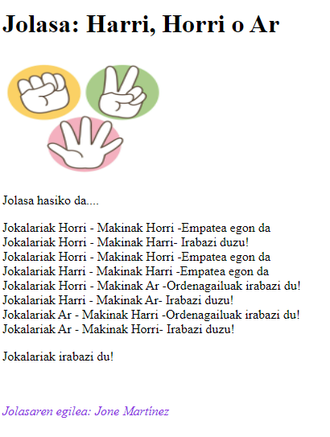
Ariketa 26
Konparaketa egiteko funtzio bat sortuko dugu: irabazleaAukeratu()
include() erabili goiko partea (irudia barne) egiteko eta footerra egiteko ere (autorea…)

Slide 36
Ariketa 27
Orrialde bat sortu. Sartu goiburua eta orri-oina include() funtzioarekin. 0tik 5era bitarteko zenbaki bat aukeratuko dugu (random), eta zenbaki horrekin hau izango da. Switch() estruktura erabiliko dugu.
0-– “Ez du sarbiderik” mezua aterako du eta beste zenbaki bat aterako du.
1-– Ongi etorri, egun on bat pasa! Mezua aterako du
2-– Zenbaki baten biderketa-taula erakutsiko du (1etik 10era ausaz ateratakoa) elementu bakoitza zenb x 1 = balioa, zenb x 2= formakoa izango den taula batean balioa… Honetarako funtzio bat sortu
3 -– 4 zutabeko taula batean, erakutsi 4 irudi. Funtzio baten egin
— Ez badago 0 eta 3ren artean “Zenbakia ez dago 0 eta 3 artean” mezua atera

Slide 37
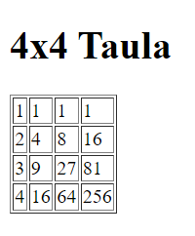
Ariketa 28
Erakutsi 4 bider 4ko taula bat, lehenengo 4 elementuen berreketak (php-ko pow() funtzioa erabili dezakezue) erakutsi (kalkulatu behar dituen funtzioa egin).

